Slide 1
车牌识别系统处理
2020
Python+OpenCV+tkinter
成员：XXX、XXX

Slide 2
目录
识别模块
1
各模块作用及结果
2
程序运行过程
3
心得体会
4

Slide 3
识别模块
01
02
03
04
图像预处理
车牌定位
字符分割
字符识别

Slide 4
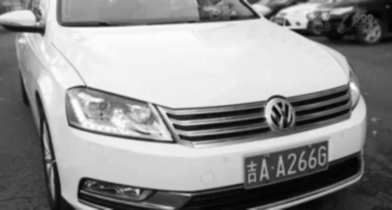
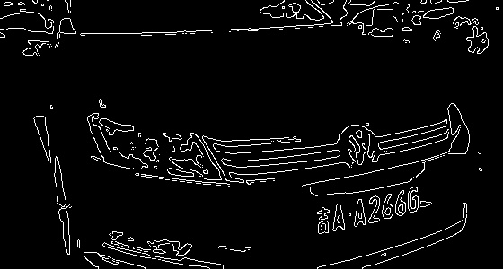
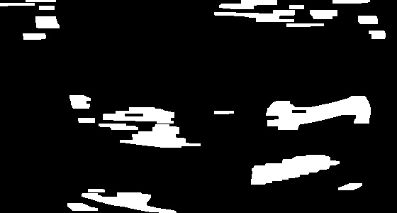
图像预处理
预处理是指对采集的车牌图像进行彩色图像灰度化、边缘检测处理、腐蚀、膨胀等，使图片牌照区域质量得到改善，保留车牌区域信息，去除噪声，为车牌定位提供方便

Slide 5
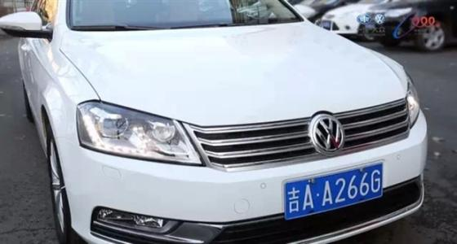

车牌定位
利用预处理得到的结果，和OpenCV里的cv2.findContours()函数去查找轮廓，使用函数 cv2.contourArea() 计算得到轮廓的面积，通过筛选得到最佳结果。找到汽车牌照所在的位置，并把车牌从该区域中准确的分割出来，为了识别结果最佳，还需要用Numpy、OpenCV里的仿射变换对车牌图片进行矩形矫正，为下一步字符分割做准备

Slide 6
字符分割
因为车牌牌照的字符切分方法有一定的特殊性，由于各种原因得到的牌照图片有清晰也有模糊的。
所以利用直方图特性，通过对二值化的图像某一种像素进行统计，水平投影对图形进行水平分割，获取每一行的图像；通过垂直投影对分割的每一行图像进行垂直分割，最终确定每一个字符的坐标位置，从而分割出每一个字符

Slide 7
字符识别
字符识别使用的是SVM,支撑向量机（SVM）作为机器学习和模式识别中的一个重要理论，在解决小样本聚类学习、非线性问题、异常值检测等领域得到了广泛地应用。数据来源于网络
吉AA266G

Slide 8
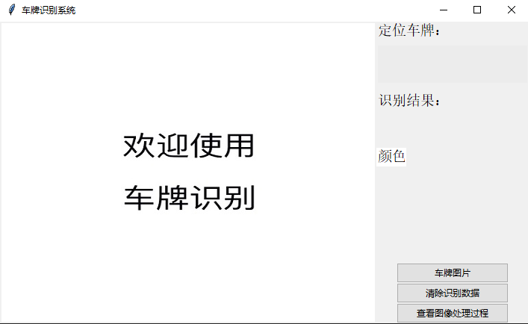
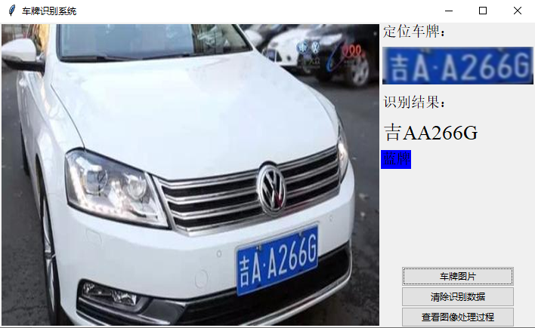
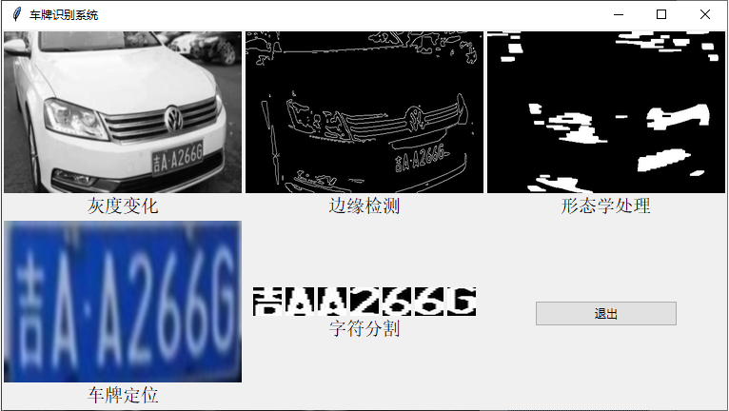

程序运行过程

Slide 9

心得体会
这次大作业不仅是对前面所学知识的一种检验，而且也是对我们能力的一种提高。 通过这次课程设计使我们明白了自己原来知识还比较欠缺。让我们学到了很多东西，涉及到方方面面的知识，在这整个过程中我们查阅了大量的资料，得到了老师和同学的帮助，我们在此对他们表示谢意。同样此次课程设计也大大提高了动手的能力，使我们充分体会到了在创造过程中探索的艰难和成功时的喜悦。并且理论只有应用到实际中才能学着更有意义。

Slide 10
谢谢观看
祝大家美梦成真

